Slide 1

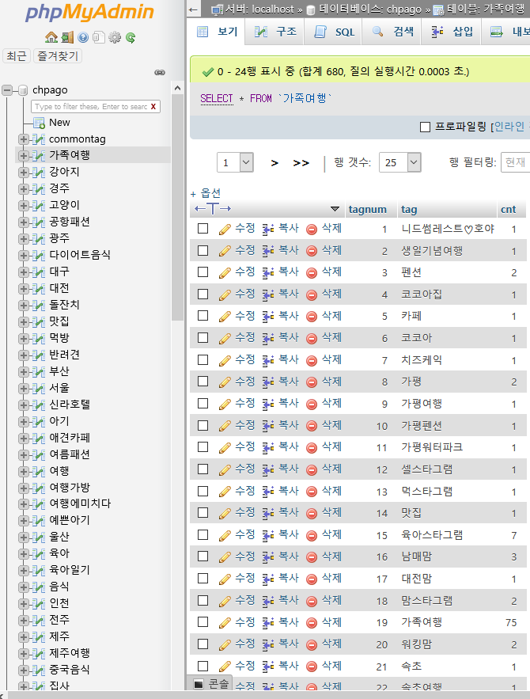
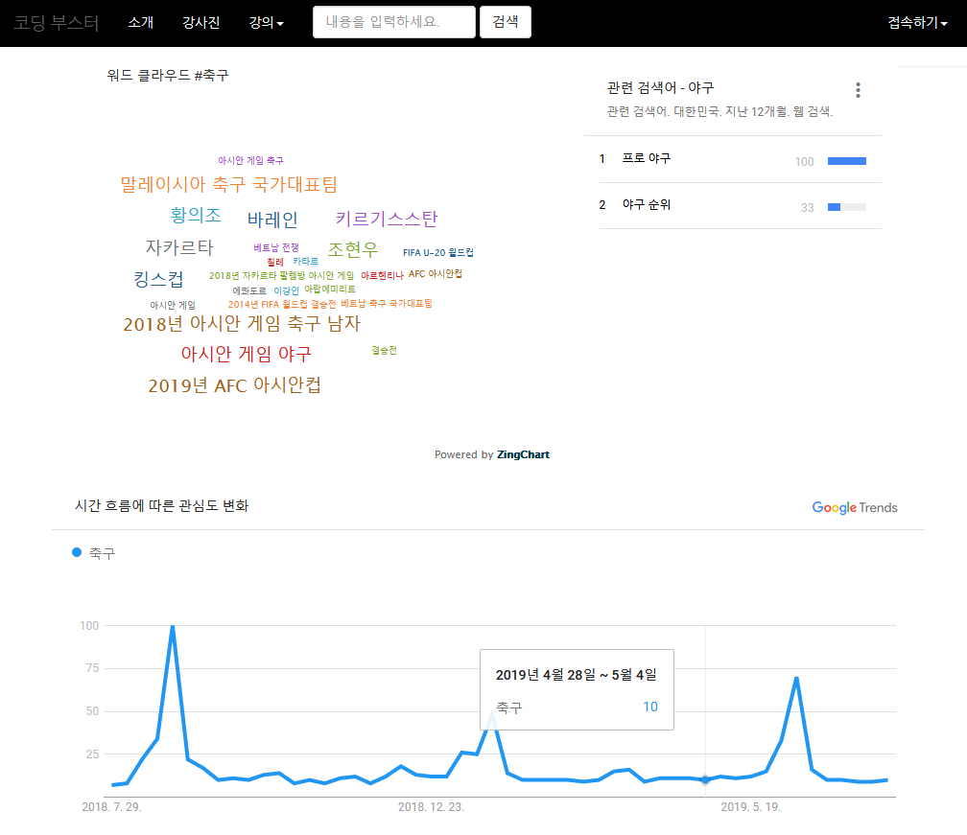
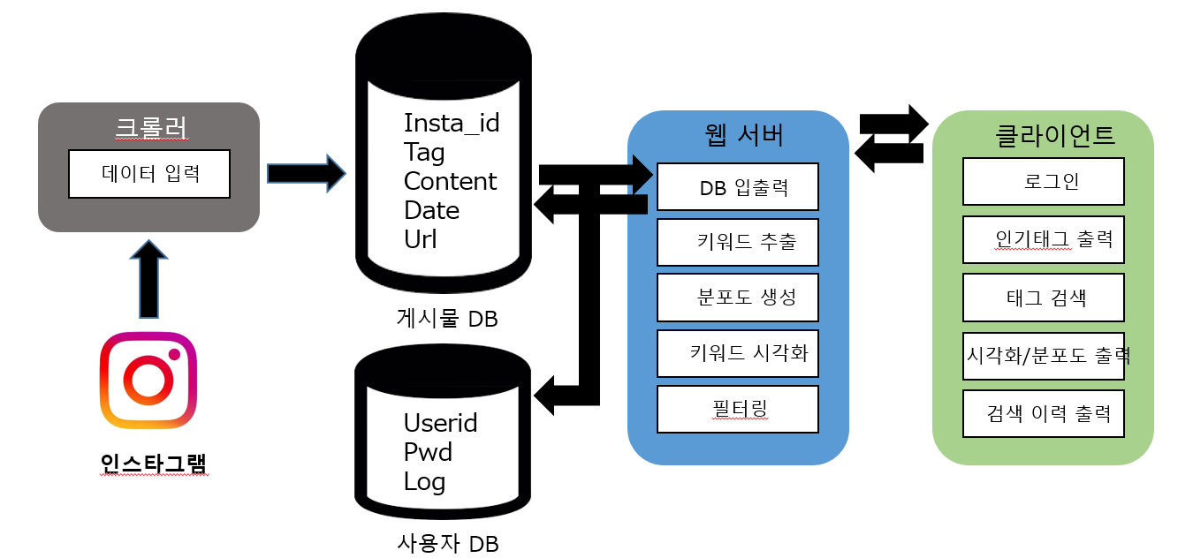
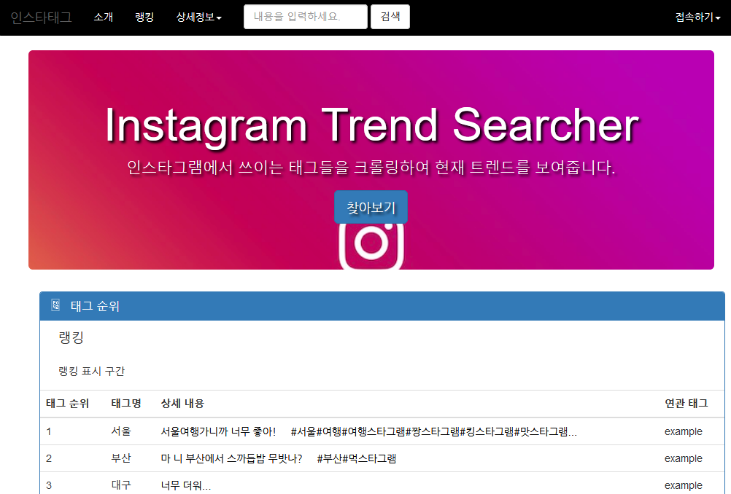
인스타그램 API를 이용한 트렌드 분석 시스템
Trend Analysis System Using Instagram API
컴퓨터 공학과
지도교수 : 방영철 교수님
지영현 고경수
개발배경
SNS의 등장으로 정보 생산의 문턱이 낮아짐
SNS를 통한 정보는 이를 생생하게 얻고자 하는 대중의 욕구 충족에 용이
앞으로 SNS에 접속된 개인들의 여론이 더욱 더 중요해질 것
개발목표 및 내용
클라이언트에서 웹 기반 UI를 통해 접근
크롤러가 인스타그램을 통해 매 시간 저장한 데이터를 데이터베이스에 저장
DB로 받은 데이터를 사용하여 시각화 구현
데이터베이스
상세정보 페이지
기대효과 및 시장성
개발결과
• 키워드 분석을 통해 상품과 관련이 높은 단어를 파악
• API 호출 제한과 상관없이 사용자가 시스템 이용
• 부정적인 키워드가 많은 상품의 방안을 빠르게 마련 가능
사용자가 원하는 트렌드 정보를
보기 쉽게 시각화하는 시스템
시스템 구성도
메인페이지

